Slide 1
直近のカンファレンスについて その２
宮脇 透

Slide 2
取り上げる内容
HPG 2018 & SIGGRAPH 2018
gamescom 2018
CEDEC 2018

Slide 3
HPG 2018 & SIGGRAPH 2018

Slide 4
HPG 2018 & SIGGRAPH 2018の資料
HPG 2018の資料
https://www.highperformancegraphics.org/2018/program/
SIGGRAPH 2018の資料
https://blog.selfshadow.com/2018/08/16/siggraph-2018-links/

Slide 5
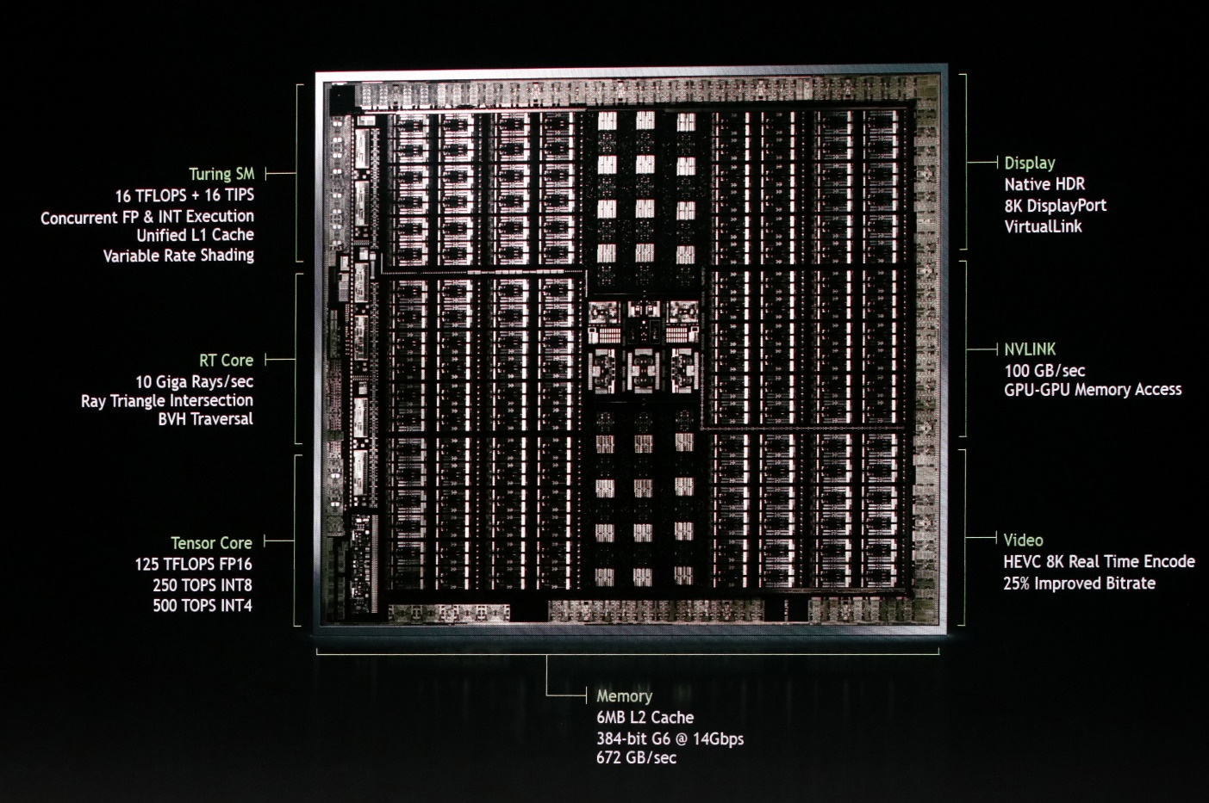
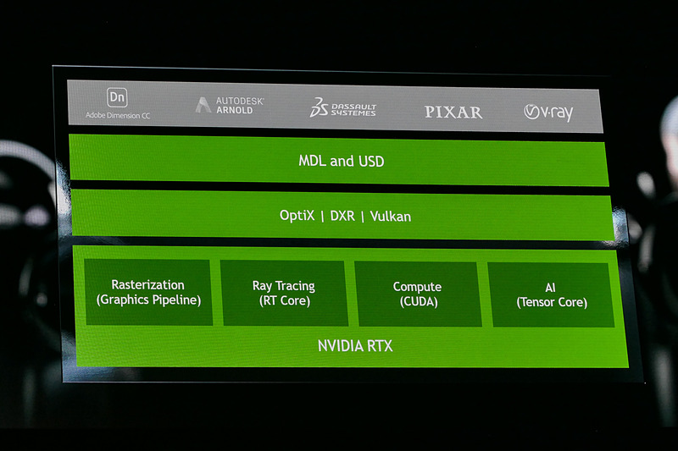
次世代アーキテクチャ「Turing」
Notes:
ハイブリッド・レンダリング

Slide 6
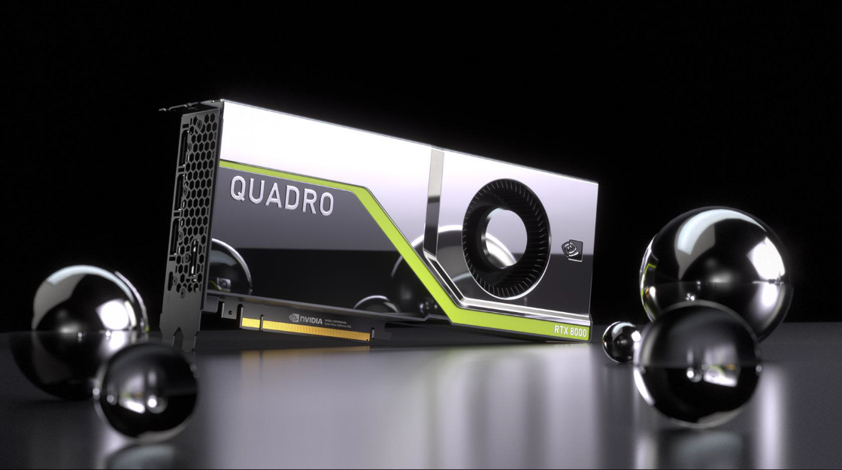
「Quadro RTX」シリーズ
「Turing」アーキテクチャ採用
GDCのスターウォーズのデモが１枚で動く
- GDCの時は「DGX Station」（Tesla V100が4枚）
値段は高く、個人向けではない

Slide 7
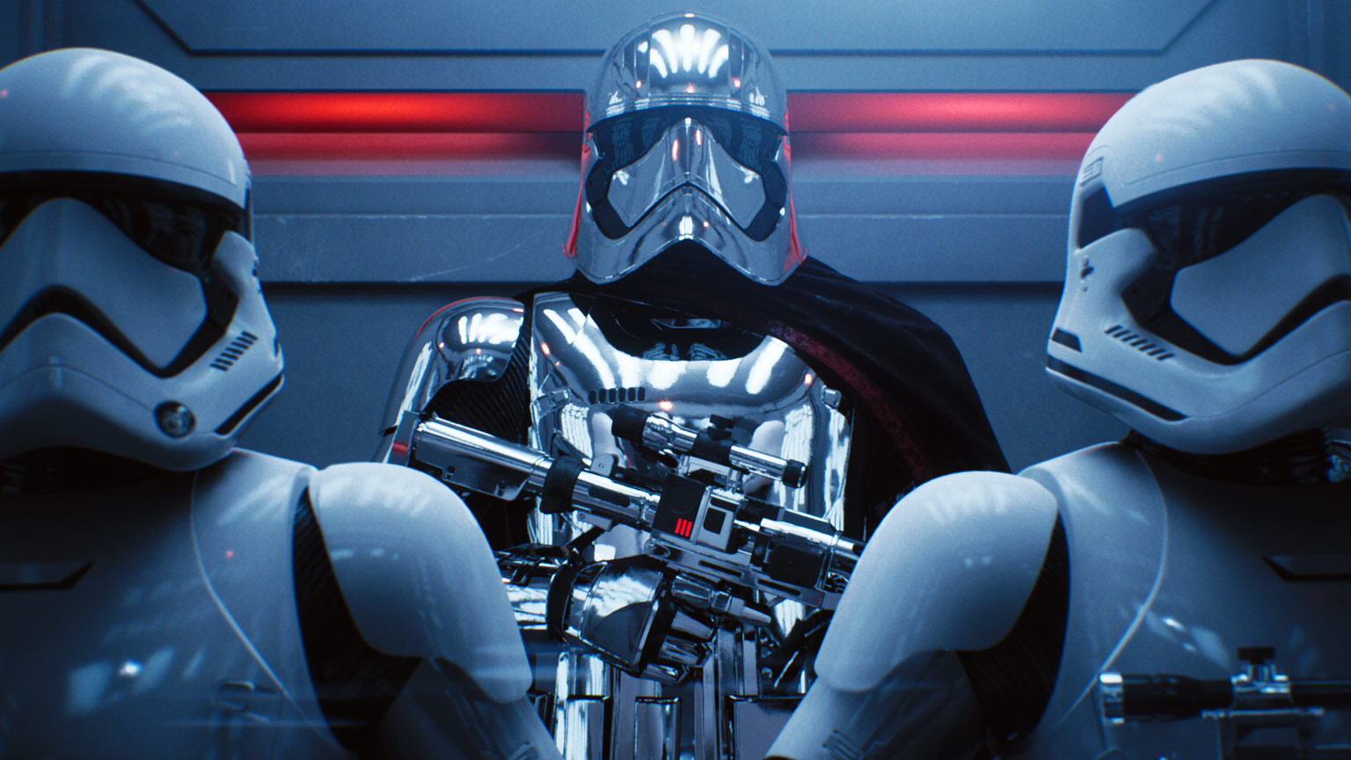
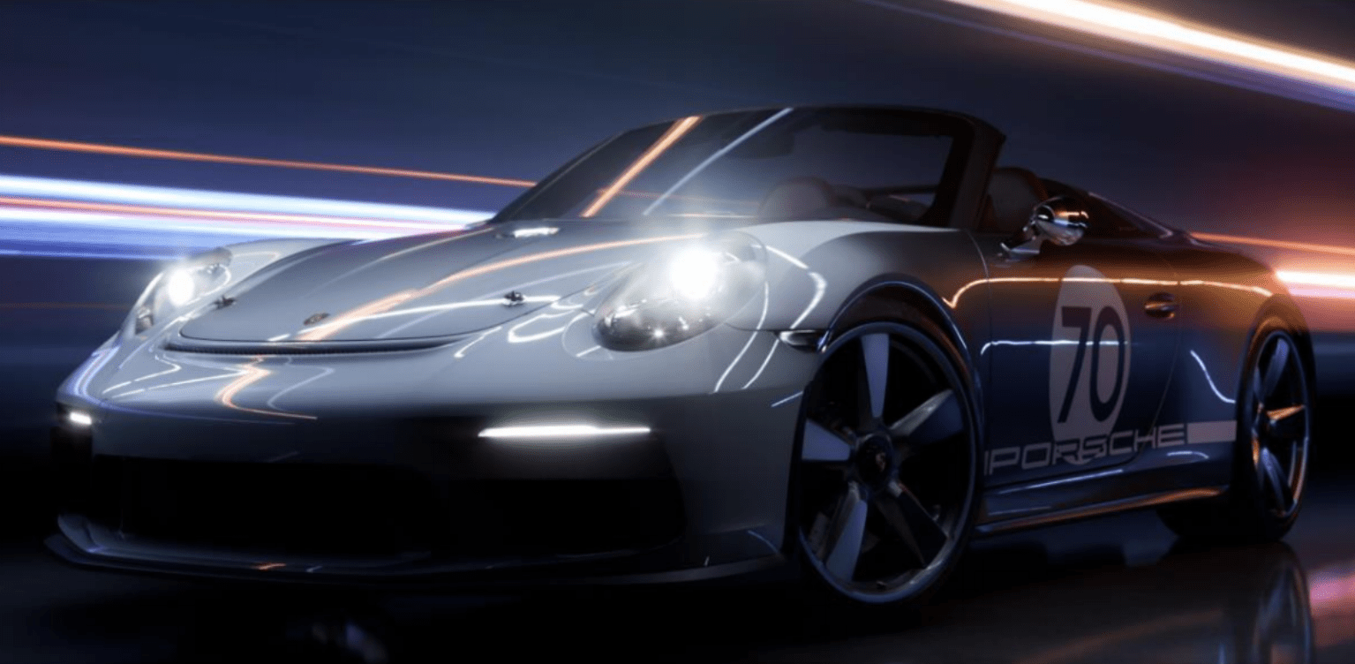
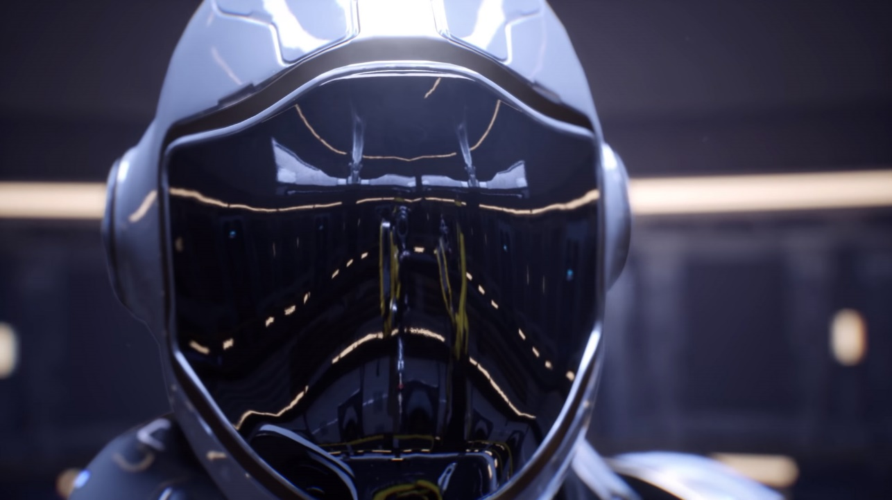

Slide 8
gamescom 2018

Slide 9
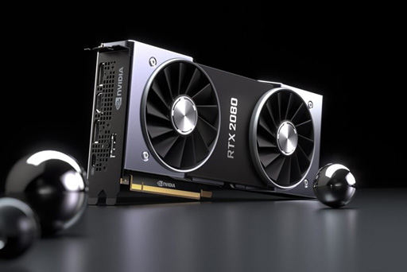
「GeForce RTX 20」シリーズ
「Turing」アーキテクチャ採用
個人でも真のDXR(DirectX Raytracing)が試せる
買うならこっち

Slide 10
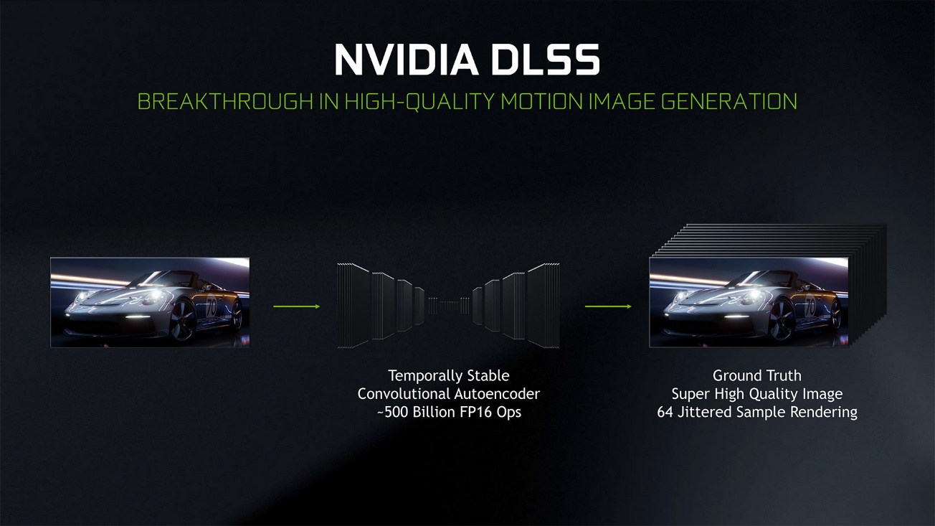
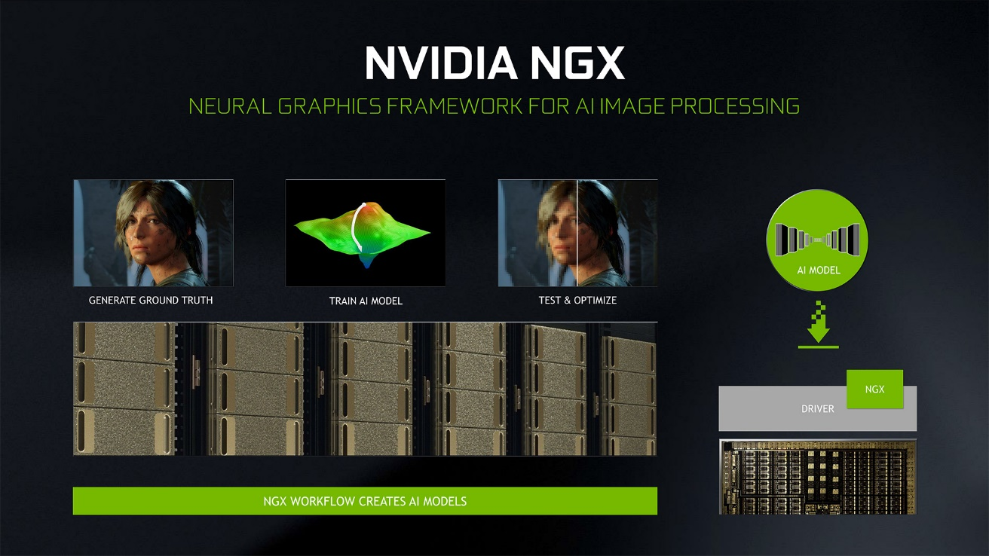
DLSS(Deep Learning Super Sampling)
ノイズ低減とエイリアシング低減(アンチエイリアシング)
「NGX」というフレームワークで適用できるらしい

Slide 11
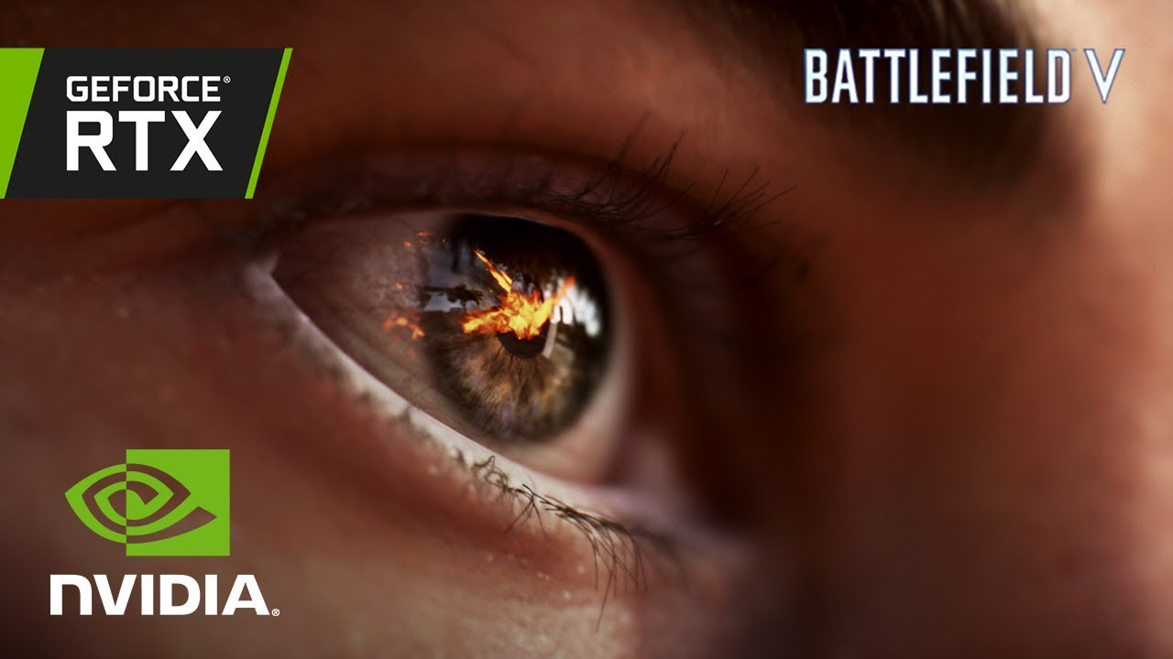
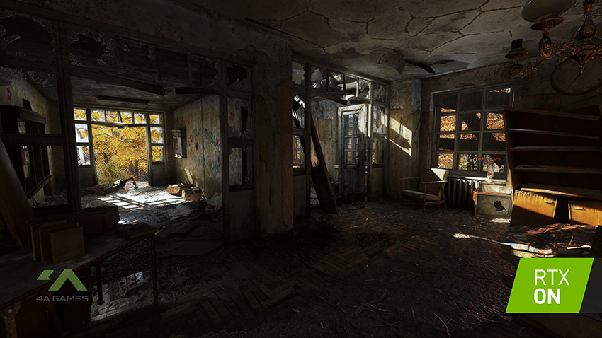
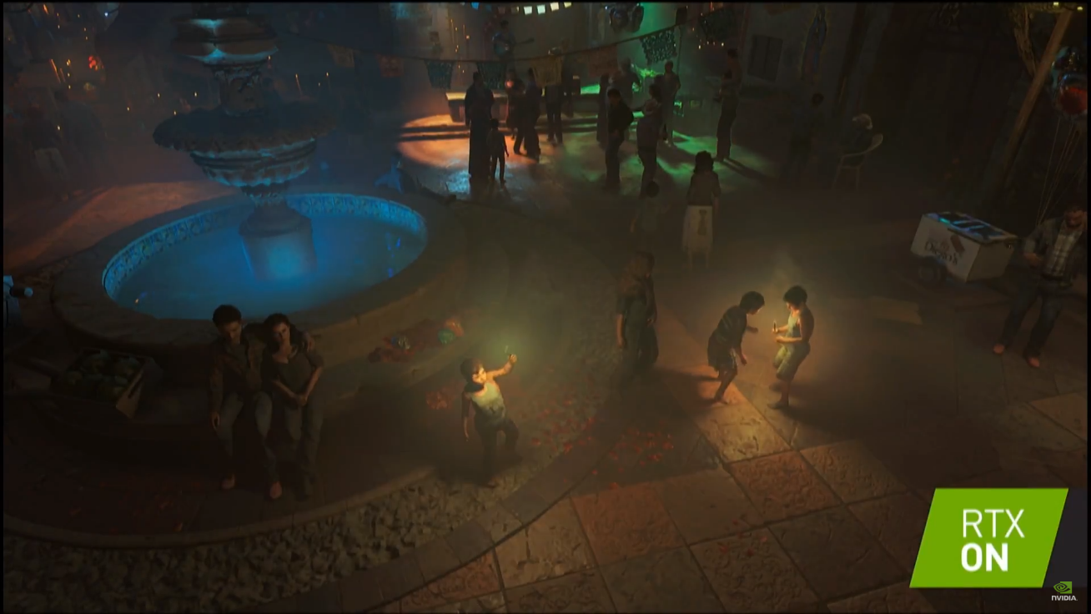
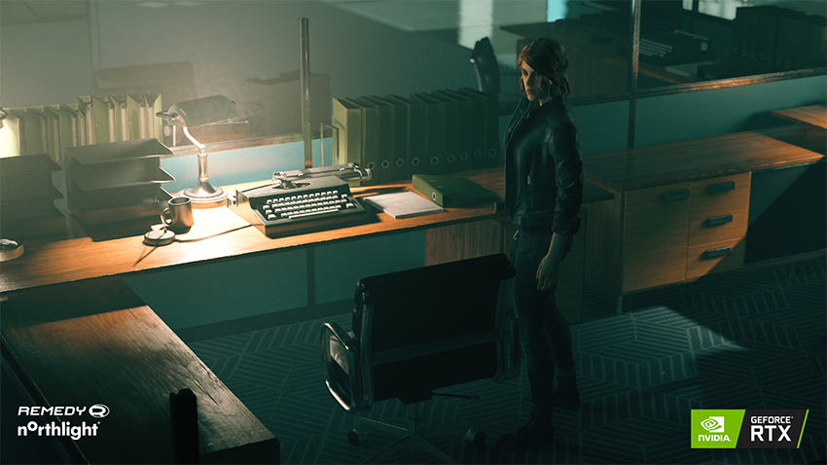
Notes:
BF5はリフレクション
MetroはGI、AO
トゥームレイダーはシャドウ
Controlはリフレクション、GI(Diffuse)、ContactShadow

Slide 12
CEDEC 2018

Slide 13
CEDEC 2018の資料
タイムシフト配信は昨日で終了
CEDiLにて資料公開中
http://cedil.cesa.or.jp/

Slide 14
リアルタイムレイトレーシング
基本的にはラスタライズとのハイブリッド
ノイズをいかに除去できるかが鍵
シャドウ、AO、リフレクション、GIあたりから始める
ForwardよりもDeferredの方が導入しやすいかも
見た目だけでなく、作業効率化
- シャドウ、GI(ライトベイク)など
サウンドなどの他分野への応用
- レイの数が少ない、レイテンシが許容できないものは向かない
例えば、AIや物理
リフレクションなどでゲーム性に影響を与えられる？

Slide 15
レイトレーシングの教材

Slide 16
レイトレ合宿
CEDEC後に行われるレイトレーシングの合宿
レイトレの教材など、ここのページが良くまとまっている
https://sites.google.com/site/raytracingcamp6/

Slide 17
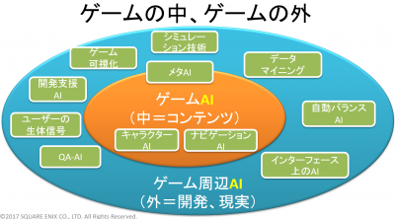
機械学習（ディープラーニング）
具体的な実装については勉強不足で話せません・・・
外のAIでの活用が多い
- ゲームバランス調整、QA、グラフィック素材作成など
様々な手法があり、進歩も早いので、１つの手法にこだわらない事が大切っぽい
外のAIなら各社間などでノウハウを共有？

Slide 18
機械学習（ディープラーニング）の教材

Slide 19

UnityのML-Agents
比較的お手軽に機械学習に触れることができる
強化学習をする事ができる
本出ています →

Slide 20
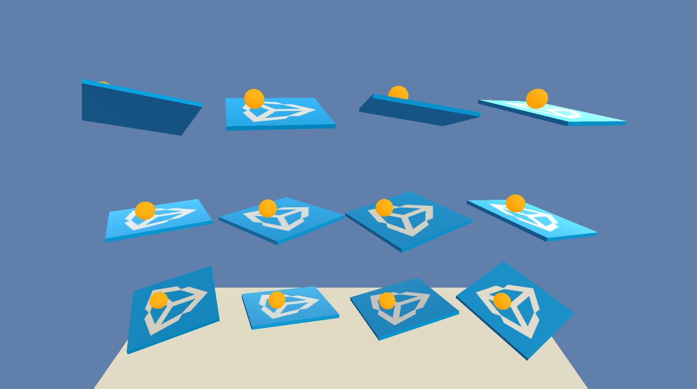
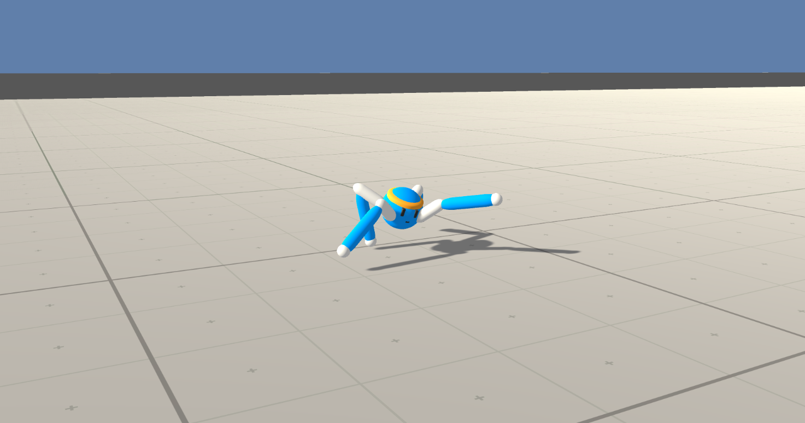
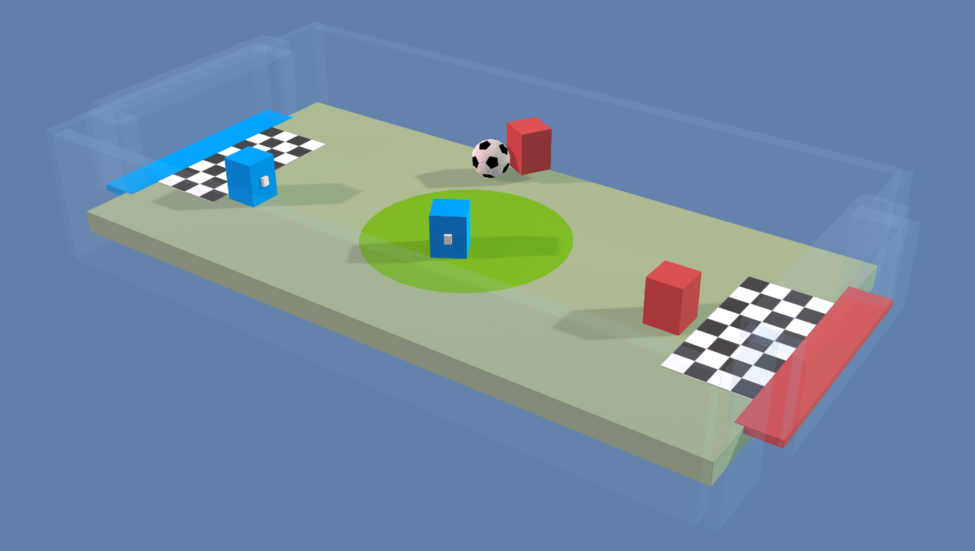
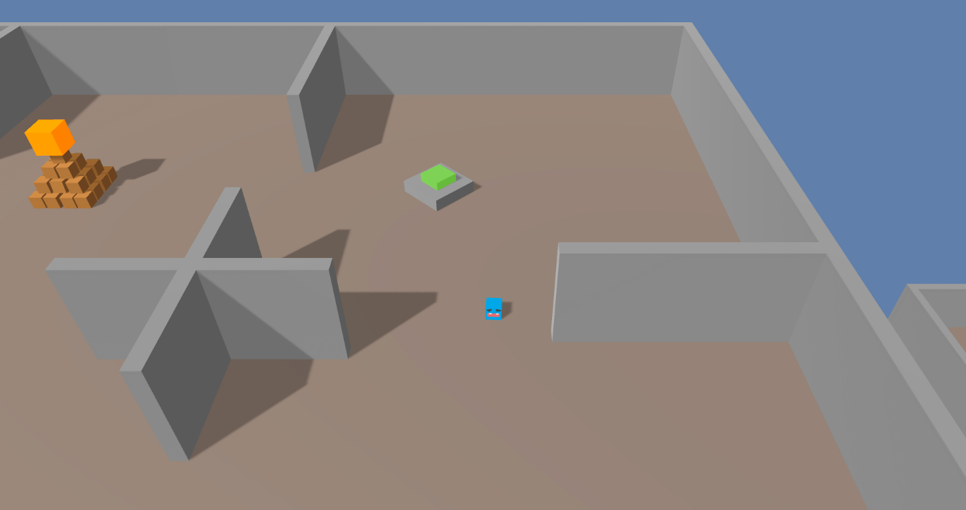
Notes:
BF5はリフレクション
MetroはGI、AO
トゥームレイダーはシャドウ
Controlはリフレクション、GI(Diffuse)、ContactShadow

Slide 21
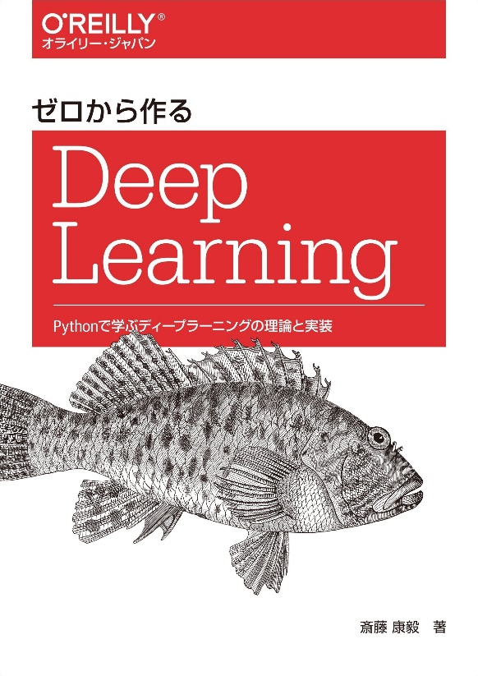
ゼロから作るDeep Learning Pythonで学ぶディープラーニングの理論と実装
ゼロからの実装を経験できます
よくおススメの本として紹介されている印象があります

Slide 22
Deep Learning基礎講座演習コンテンツ
東京大学松尾研究室が開発している
Jupyter notebook形式で作成されている
コンテンツのページはこちら
スマホから見れるようにする方法もあるらしい
https://qiita.com/tomo_makes/items/5d6f5860bb793e3b354a

Slide 23
AIのコミュニティ
Google Group: game-ai
https://goo.gl/4dVN2o
Slack: game-ai-ja
https://goo.gl/jqEgLf
AIに興味ある方はどうぞ

Slide 24
以上です。

